Slide 1


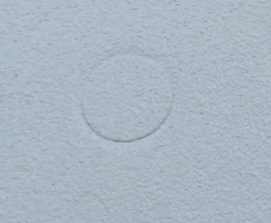



圆头铆钉压铆印解决方案
一 常规TPS//FH/FHS系列压铆印明显，一级面上的压铆印刮灰打磨工时费高、良率低，其中铝板上的压铆印处理难度更大
二 解决方案
1. 改用六角压铆钉PIN/NFH（碳钢镀锌）/PINS/NFHS（不锈钢）系列
2. 改用花齿压铆钉RPIN/RFH（碳钢镀锌）/RPINS/RFHS（不锈钢）系列
三 压铆印严重程度：圆头铆钉>六角铆钉>花齿铆钉，喷涂后压铆印效果如下：
圆头
六角PINS
四 如有需求请联系：杭州千玺工业材料有限公司15868347830 / wang_quanren@cnhko.com.cn
— 创新 服务 忠诚 共享 —

